Slide 1
Finanspolitik
Multiplikator, forsyningsbalance, lempelig og stram

Slide 2
Dagens program
1) Opsamling fra sidst
2) Multiplikator & forsyningsbalancen
3) Finanspolitik
4) Finanspolitiske instrumenter
5) Finanspolitiske multiplikatorer

Slide 3
Opsamling
Statens opgaver
Regionens opgaver
Kommunens opgaver
Har Danmark verdenshøjeste skattetryk?

Slide 4
Hvad skal vi ellers bruge i dag?
Forsyningsbalancen
Multiplikatoren

Slide 5
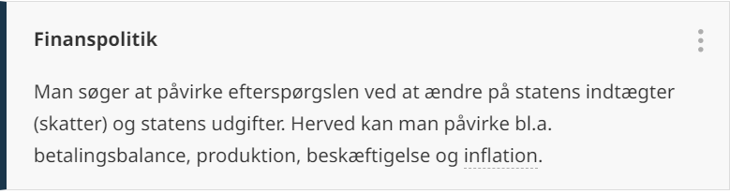
Finanspolitik

Slide 6
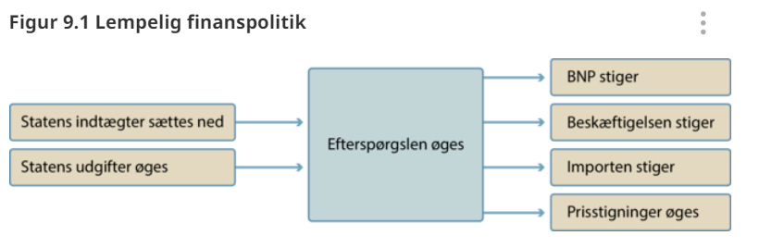
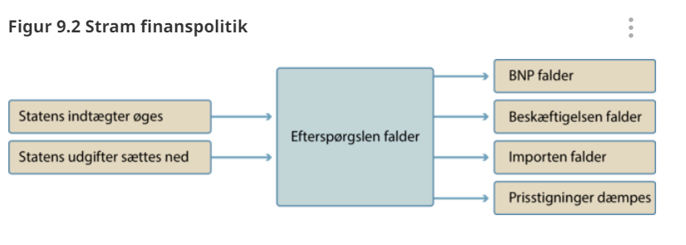
To typer af finanspolitik
Lempelig
Stram
Husk på hvad I ved om målkonflikter ved de samfundsøkonomiske mål. Der er altid fordele og ulemper ved de to typer finanspolitik.
Det handler derfor om at kende økonomien og vide hvilke problemer vi skal løse!

Slide 7
Finanspolitiske instrumenter
Indtægter
Udgifter
Indkomstskat og arbejdsmarkedsbidrag (skatteprocenter)
Moms
Giftskatter (spiritusafgift, cigaretafgift etc.)
Energi- og miljøafgifter
Indkomstoverførsler (dagpenge, SU, pensioner etc.)
Offentlige investeringer (broer, motorveje etc.)
Offentligt varekøb (kontorinventar, pc'ere etc.)
Offentligt ansatte (antal, lønniveau)

Slide 8
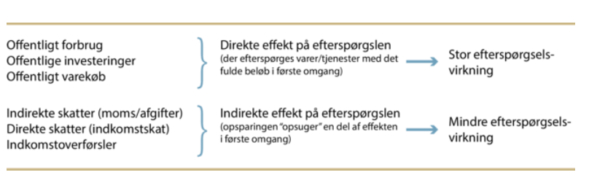
Finanspolitiske multiplikatorer
Instrumenterne har forskellig virkning. Nogle virker bedre end andre hvis man vil påvirke efterspørgslen
Vi skal huske det med runder i multiplikatoren!

Slide 9
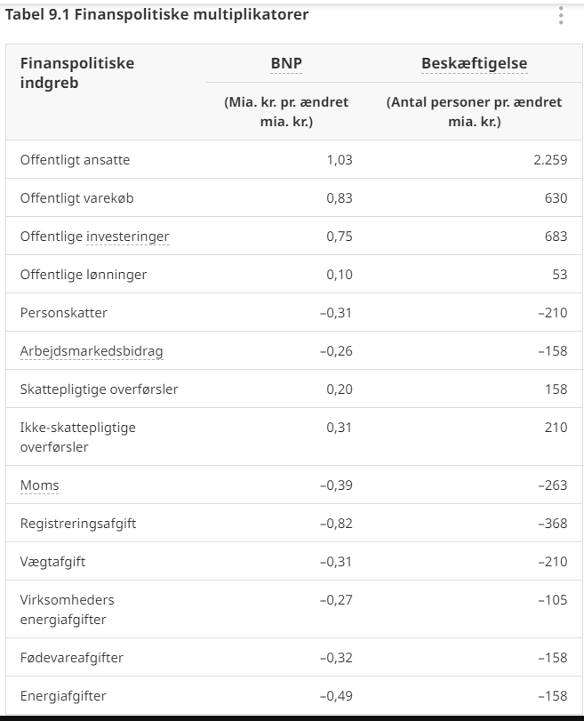
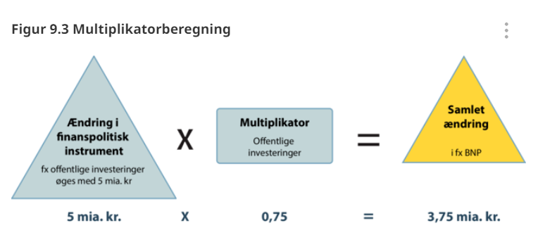
Hvordan beregner vi multiplikatoren?
Beregningen viser første runde i multiplikatoren. Næste runde vil være at tage de 3,75 mia. kr. og igen køre dem igennem multiplikatoren igen.

Slide 10
OPgaver
Opgave 9.1 at bruge finanspolitik
Opgave 9.3 Hvilken finanspolitik anbefales
Opgave 9.4 beregning af multiplikator

Slide 11
Fælles opsamling
☺

